Slide 1
Тренажёр
Математика, 2 класс , 1 часть, стр 8, по теме : «Письменная нумерация чисел от 11 до 20».

Slide 2
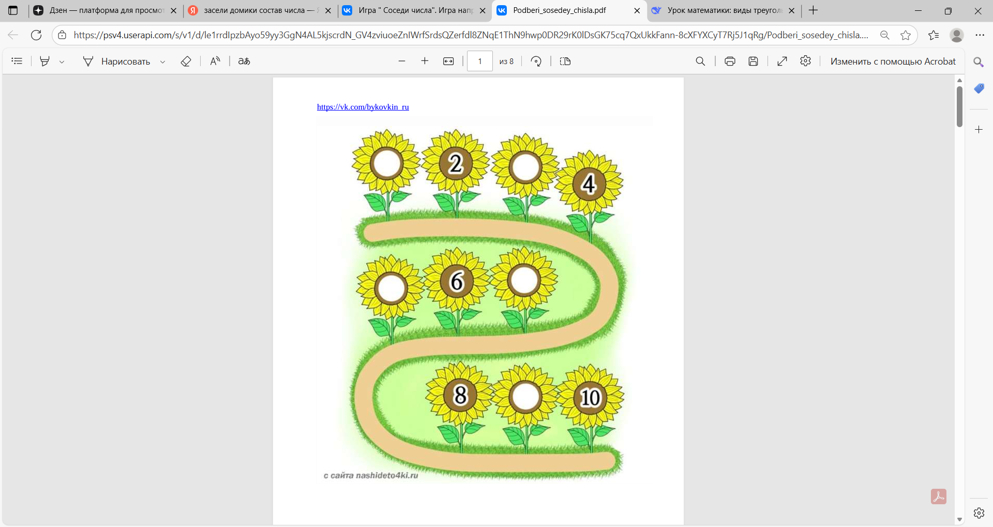
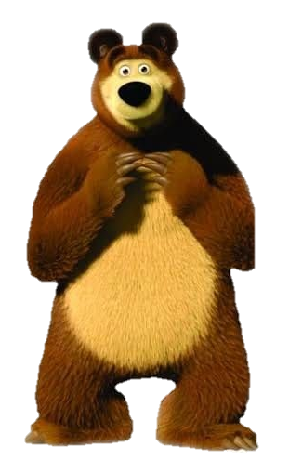

11
12
13
14
16
15
17
18
19
20

Slide 3

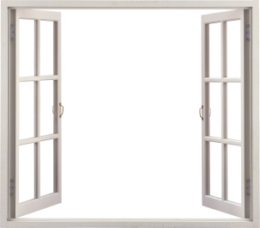
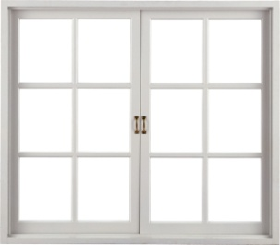

11
Засели домик
числа
10 | 1
9 | 2
8 | 3
7 | 4
6 | 5

Slide 4
15
Засели домик
числа
9 | 6
8 | 7
7 | 8
6 | 9
5 | 10

Slide 5
19
Засели домик
числа
9 | 9
8 | 10
7 | 11
6 | 12
5 | 13

Slide 6



Выбери ответ, где верно разложено число
17 на десятки и единицы
1 дес. 7 ед.
7 дес. 1 ед.
10 дес. 7 ед.

Slide 7
Выбери ответ, где верно разложено число
13 на десятки и единицы
3 дес. 1 ед.
1 дес. 3 ед.
10 дес. 3 ед.

Slide 8
Выбери ответ, где верно разложено число
20 на десятки и единицы
0 дес. 2 ед.
2 дес. 0 ед.
20 дес. 0 ед.

Slide 9
Поставь знаки >, <, =
<
1 дес. 2 ед. … 15

Slide 10
Поставь знаки >, <, =
=
19 … 1 дес. 9 ед.

Slide 11
Поставь знаки >, <, =
=
14 … 1 дес. 4 ед.

